Slide 1

KHOA KỸ THUẬT VÀ CÔNG NGHỆ
BỘ MÔN CÔNG NGHỆ THÔNG TIN
BÁO CÁO ĐỒ ÁN CƠ SỞ NGÀNH
“THIẾT KẾ WEBSITE QUẢN LÝ SẢN PHẨM CÔNG NGHỆ”
Giảng viên hướng dẫn: ThS. Nguyễn Ngọc Đan Thanh
Sinh viên thực hiện: Nguyễn Hoàng Nhựt
Lớp: DA21TTC
Khóa: 2021-2025

Slide 2




Tổng quan đề tài
NỘI DUNG
Thiết kế hệ thống
Kết quả đạt được
Kết luận và
hướng phát triển

Slide 3


TỔNG QUAN ĐỀ TÀI
Lý do chọn đề tài
Mục tiêu đề tài
Công nghệ sử dụng

Slide 4


Lý do chọn đề tài
Cuộc cách mạng 4.0
Các yêu cầu của doanh nghiệp

Slide 5



Mục tiêu đề tài
Tìm hiểu công nghệ, ngôn ngữ thiết kế website
Xây dựng được website quản lý và hiển thị thông tin các sản phẩm công nghệ
Về phía người dùng, đảm bảo có thể tra cứu tìm hiểu thông tin của sản phẩm công nghệ

Slide 6


Công nghệ sử dụng
Ngôn ngữ lập trình HTML, Php
Hệ quản trị cơ sở dữ liệu MySQL

Slide 7

PHÂN TÍCH THIẾT KẾ HỆ THỐNG

Slide 8
Các chức
năng chình
Admin
User
QL
danh mục
QL
thương hiệu
Tìm kiếm sản
QL
sản phẩm
Xem chi tiết sản phẩm
Thống kê số lượng

Slide 9
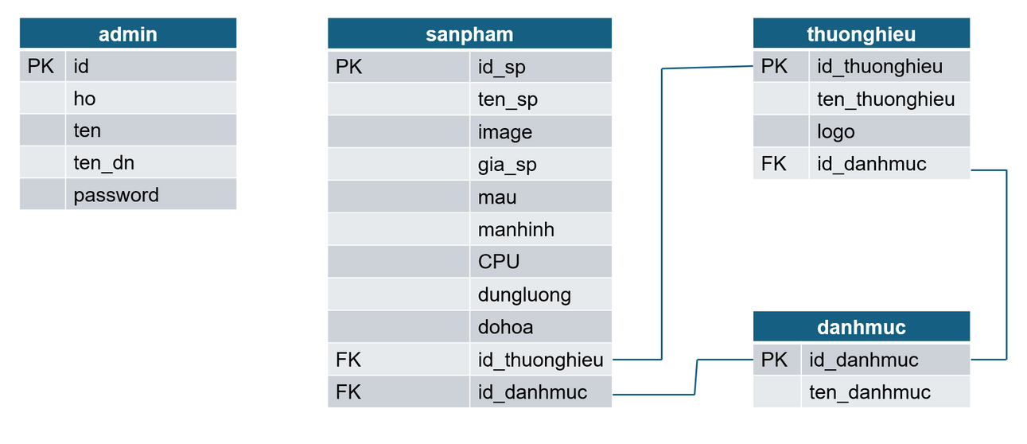
BIỂU ĐỒ
CƠ SỞ DỮ LIỆU

Slide 10

KẾT QUẢ
ĐẠT ĐƯỢC

Slide 11
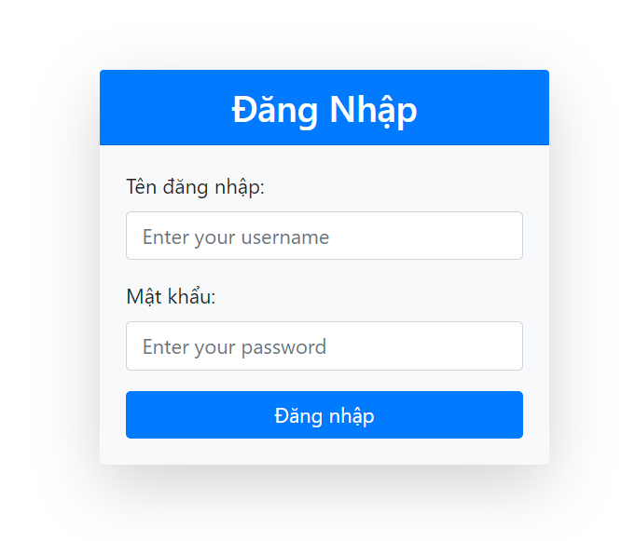
ĐĂNG NHẬP
Người quản trị có thể truy cập vào hệ thống

Slide 12
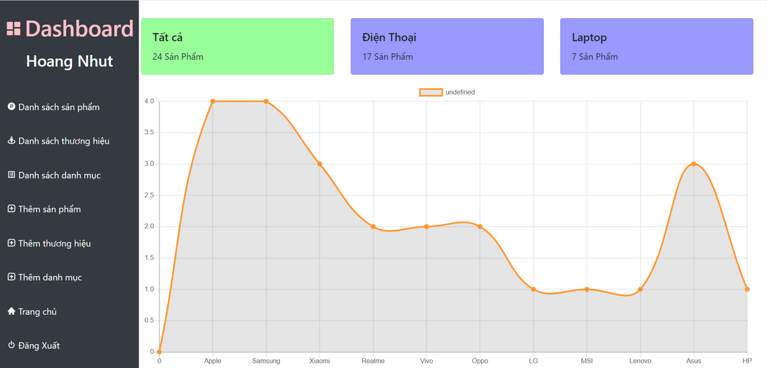
Giao diện người quản trị

Slide 13
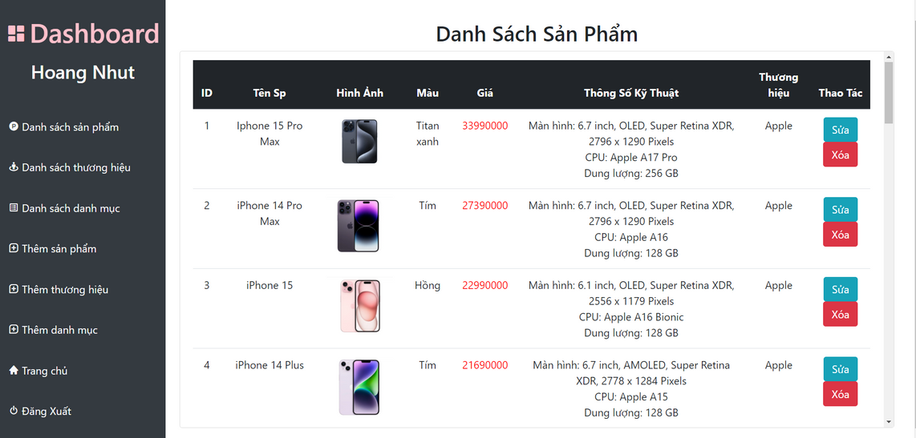
Giao diện người quản trị
Quản lý danh sách
và tao tác

Slide 14
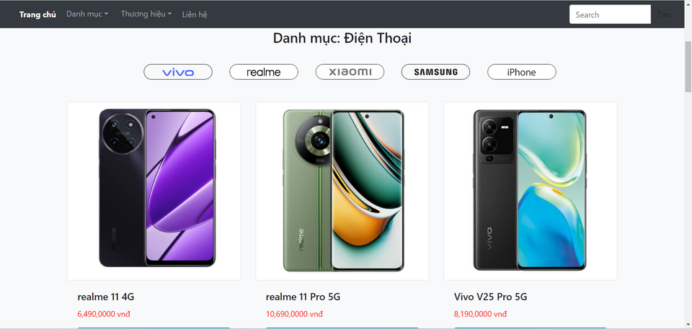
Giao diện người dùng
Tìm kiếm sản phẩm

Slide 15
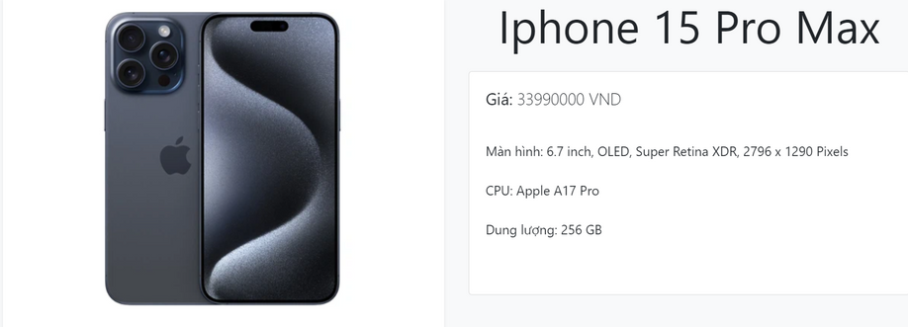
Giao diện người dùng
Xem chi tiết sản phẩm

Slide 16
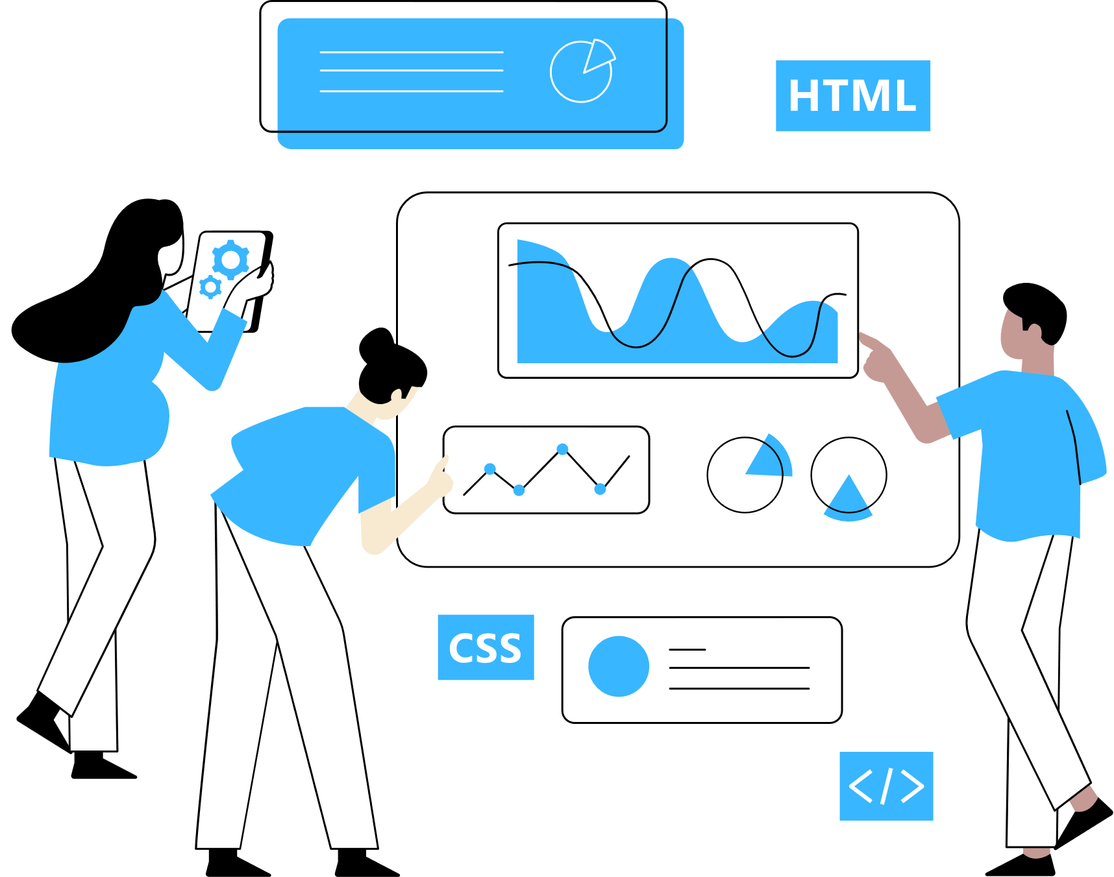
KẾT LUẬN VÀ
HƯỚNG PHÁT TRIỂN

Slide 17


Kết luận
Giao diện dơn giản dễ sử dụng
Đã hoàn thành
Hoàng thành cơ bản các chức năng
Cơ sở dữ liệu chưa được chặc chẻ
Chưa hoàn thành
Chức năng liện hệ

Slide 18

Hướng phát triển
Thay đổi, cập nhật giao diện website
Tích hợp các tính năng tương tác với người dùng
Phát triển thành website thương mại

